Slide 1
Учим поколение Z чтению и письму c УМК «Английский в фокусе» 2-4
Надежда Быкова, Марина Поспелова

Slide 2
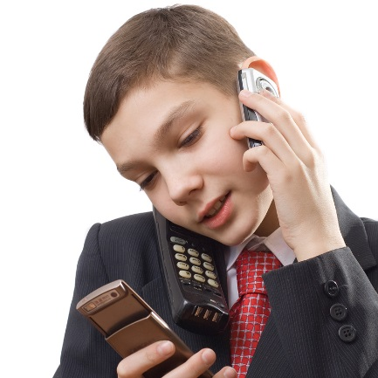
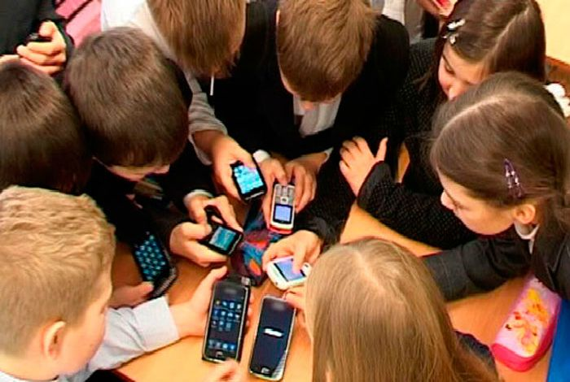
Поколение Z
Годы рождения
2000 - 2020
могут делать одновременно несколько дел
предпочитают увидеть, а не прочитать
нацелены на быстрый результат
умеют хорошо работать с информацией
обладают «клиповым» мышлением
плохо запоминают
гиперактивны
хотят достигать результата, но не любят ждать

Slide 3
ЧТЕНИЕ. Планируемые результаты:
Выпускник научится:
соотносить графический образ английского слова с его звуковым образом
читать вслух небольшой текст, построенный на изученном языковом материале, соблюдая правила произношения и соответствующую интонацию
читать про себя и понимать содержание небольшого текста, построенного в основном на изученном языковом материале
читать про себя и находить необходимую информацию

Slide 4
Во 2-м классе
основное внимание уделяется чтению слов, предложений,
главным образом, вслух

Slide 5
ТРАДИЦИОННЫЙ ПОДХОД
буква – звук – слог – слово
Name the letter
Sound the letter

Slide 6
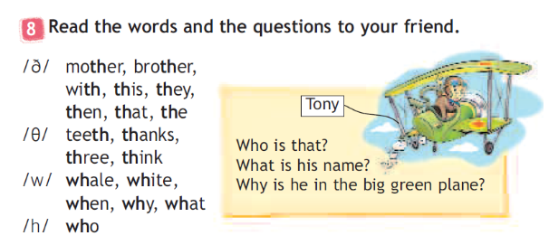

Slide 7
Большое количество исключений
are ⎯ have ⎯ give ⎯ one ⎯ two
shoes ⎯ goes ⎯ does
how ⎯ show
four ⎯ our
love ⎯ home
ear ⎯ wear
daughter ⎯ laughter

Slide 8
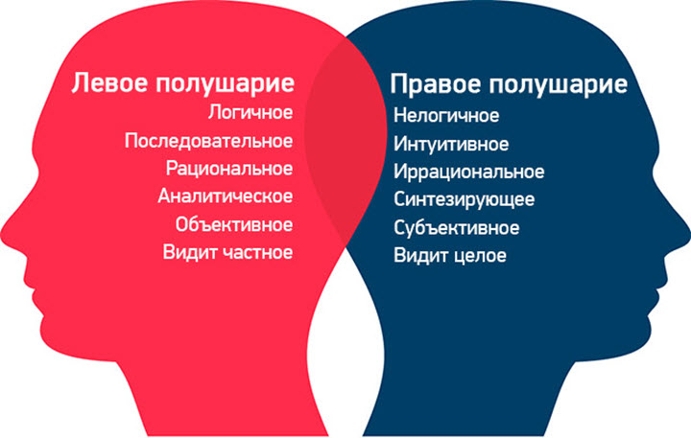
«ПРАВОПОЛУШАРНОСТЬ» младших школьников

Slide 9
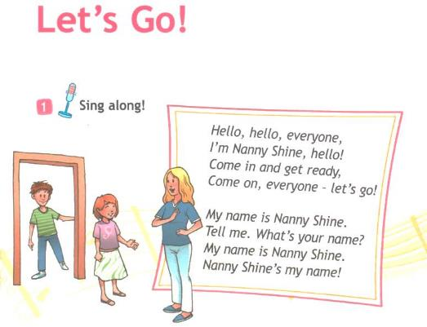
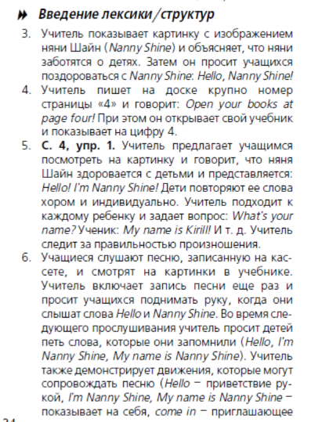
Поднимать руку, когда слышат слова Hello и Nanny Shine
Петь слова, которые запомнили Hello, I’m Nanny Shine, My name is Nanny Shine

Slide 10
Почему алфавит фонетический?

Slide 11
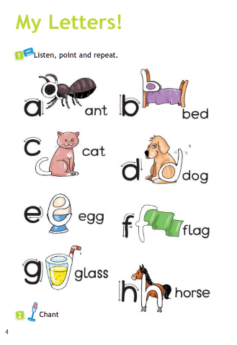
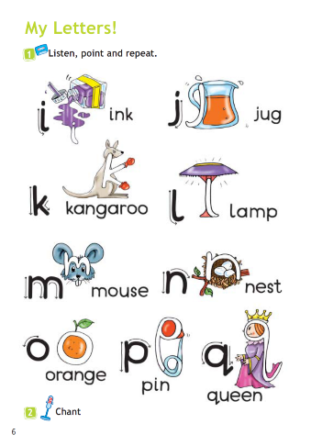
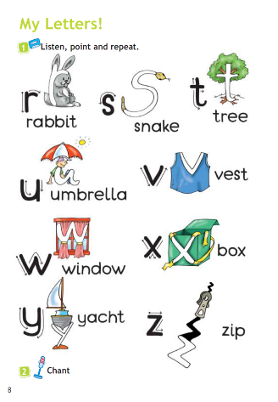

Slide 12
Прописываем буквы

Slide 13
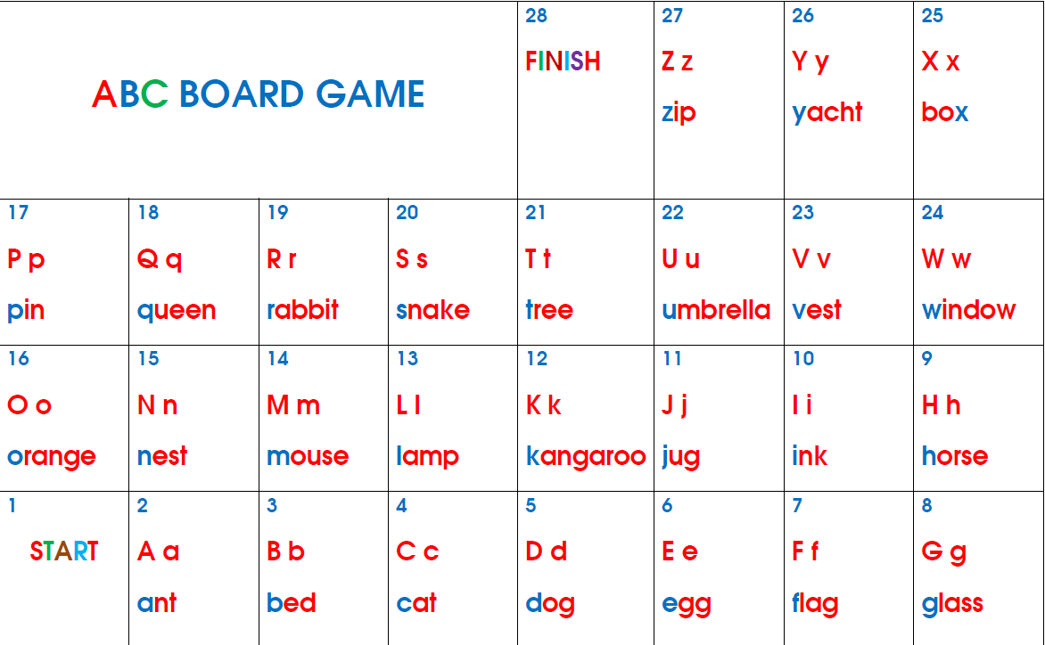
BOARD GAME

Slide 14
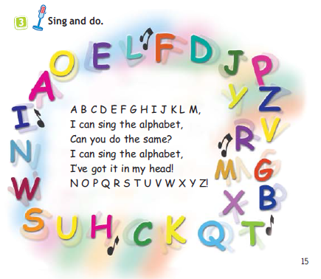
Как можно выучить алфавит за один урок?

Slide 15
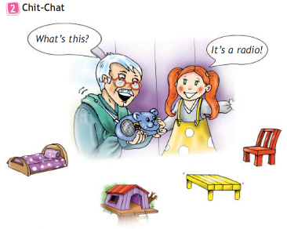
БЕСЕДА (CHIT-CHAT)
Учитель читает образец,
указывая на героев.
Дети повторяют хором
и индивидуально.
Учитель читает первую
реплику/вопрос, а учащиеся по очереди отвечают, используя все картинки упражнения.
Учащиеся выполняют упражнение в парах.
Учитель предлагает отдельным учащимся разыграть диалог перед классом.

Slide 16
ПРАВИЛА ЧТЕНИЯ И ТРАНСКРИПЦИЯ

Slide 17
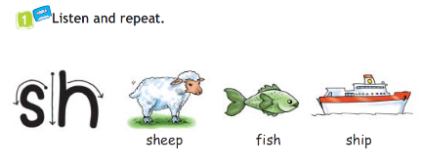
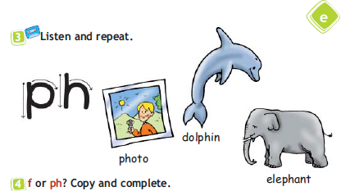
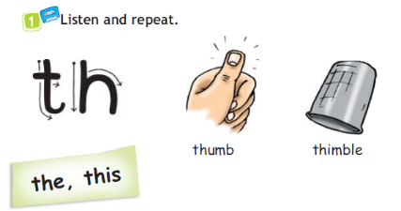
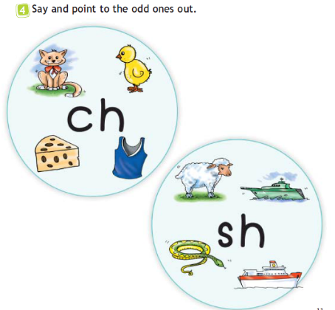
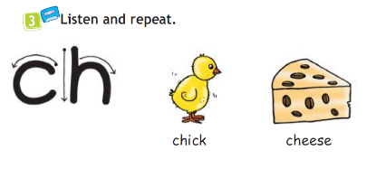

Slide 18
Обучаем чтению ПО ПРАВИЛАМ В 3 И 4 КЛАССАХ

Slide 19
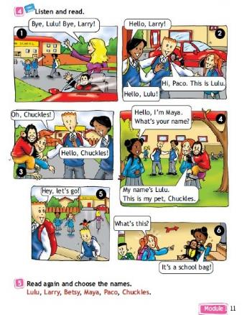
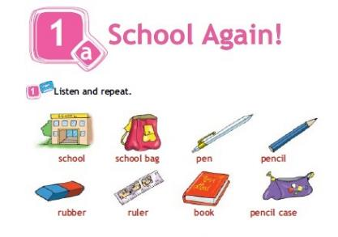
Метод глобального чтения остаётся
Новые слова
Сюжетный диалог

Slide 20
Планируемый результат: соотносить графический образ английского слова
с его звуковым образом

Slide 21
Планируемый результат:
читать вслух небольшой текст, построенный на изученном языковом материале, соблюдая правила произношения и соответствующую интонацию

Slide 22
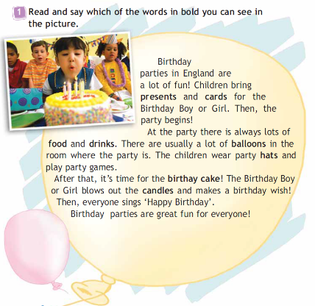
ТИПЫ ТЕКСТОВ
ПОВЕСТВОВАТЕЛЬНЫЕ

Slide 23
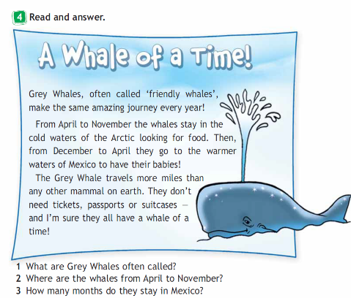
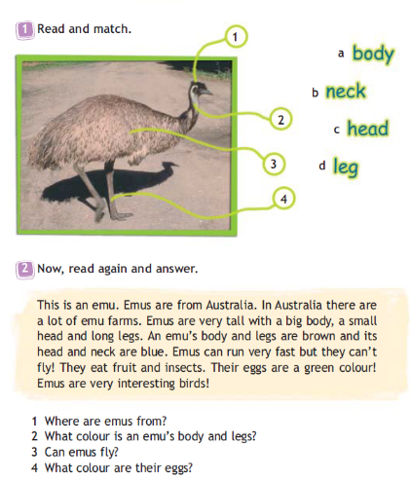
НАУЧНО- ПОПУЛЯРНЫЕ

Slide 24
Планируемый результат:
восстанавливать слово, предложение, текст в соответствии с решаемой учебной задачей

Slide 26
Планируемый результат:
писать по образцу краткое письмо зарубежному другу

Slide 27
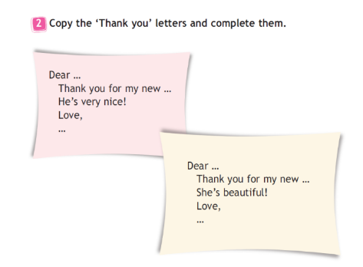

Slide 28
Планируемый результат:
писать поздравительную открытку
с Новым годом, Рождеством,
днем рождения (с опорой на образец)

Slide 29
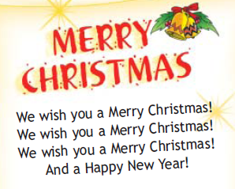

Slide 30
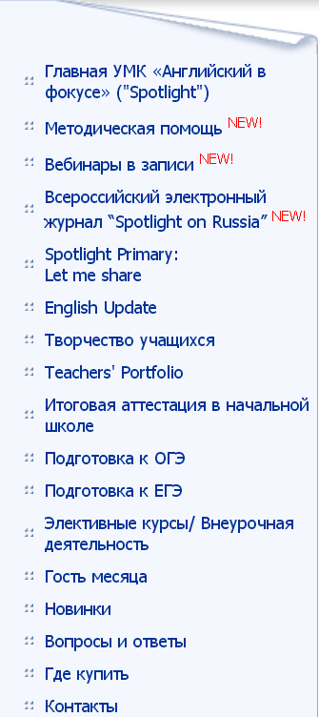
РУБРИКА “LET ME SHARE”
http://old.prosv.ru/umk/spotlight/info.aspx?ob_no=34714

Slide 31
ЖЕЛАЕМ УСПЕХОВ С АНГЛИЙСКИМ В ФОКУСЕ!

Slide 32
БИБЛИОГРАФИЯ
Федеральный государственный образовательный стандарт начального общего образования
Примерная основная образовательная программа начального общего образования
Рабочие программы 2-4 классы для учителей общеобразовательных учреждений, Н.И. Быкова,
М.Д. Поспелова
Методика обучения иностранным языкам: традиции и современность (под редакцией Миролюбова. Авторы М.Е. Брейгина и А.В. Щепилова, Титул, 2010)
Современная методика обучения иностранным языкам
Н.Д. Гальскова - М.: АРКТИ, 2003

